Slide 1
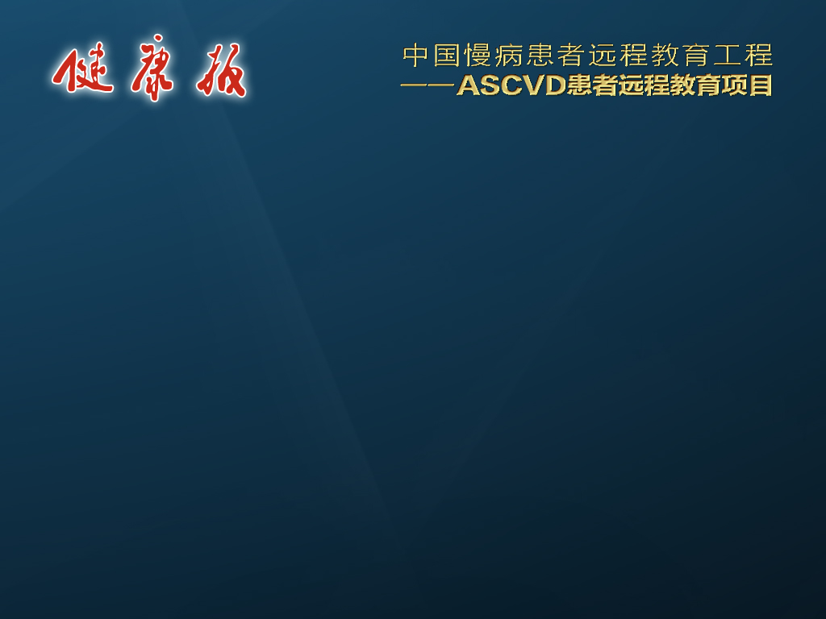
脑卒中患者需要知道的血脂相关知识

Slide 2
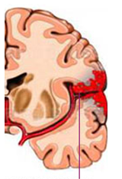
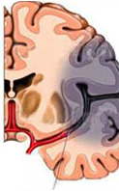
脑卒中分哪几种类型？
脑卒中也称为中风，分为出血性脑卒中和缺血性脑卒中，其中70%为缺血性脑卒中
出血性脑卒中
缺血性脑卒中
血液溢出到脑组织
动脉粥样硬化斑块使动脉逐渐狭窄甚至阻塞，引起脑组织缺血坏死

Slide 3
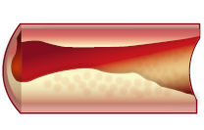
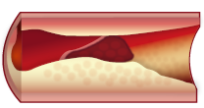

缺血性脑卒中的发病机制是什么？
缺血性脑卒中主要是由于供应脑部的血管因粥样硬化斑块形成而出现管腔狭窄、闭塞或有血栓形成，造成局部脑组织缺血、缺氧性坏死，引起相应的神经系统症状及体征
粥样硬化斑块形成
斑块破裂形成血栓，阻塞血管
脑卒中

Slide 4

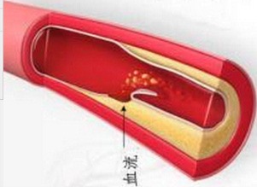
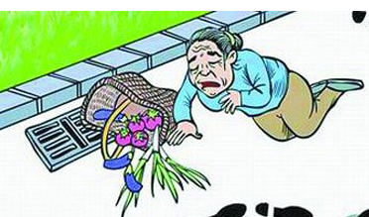
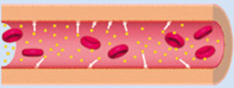
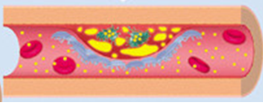
高胆固醇血症与动脉粥样硬化的关系如何？
低密度脂蛋白胆固醇（LDL-C）是动脉粥样硬化的启动因子
LDL-C沉积，逐渐形成粥样斑块
LDL-C
斑块破入血流
启动动脉粥样硬化
粥样斑块形成
粥样斑块破裂
卒中事件
引发心脑事件

Slide 5

脑卒中伴高胆固醇血症患者应如何预防脑卒中复发？
根据是否已患心脑血管疾病以及有无危险因素，在饮食治疗和改变生活方式的基础上，选用最有效的降低胆固醇的他汀类药物，并维持长期治疗

Slide 6

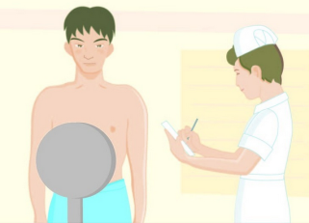

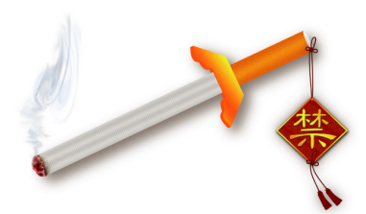

哪些生活方式有助于降低胆固醇水平，预防脑卒中复发？
饮食限制
减轻体重
降低
胆固醇
加强体力活动
戒烟、少饮酒
避免过度紧张

Slide 7
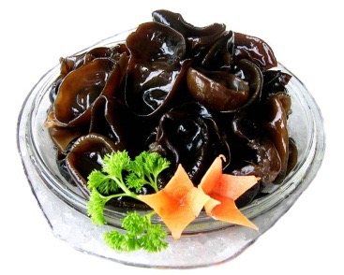
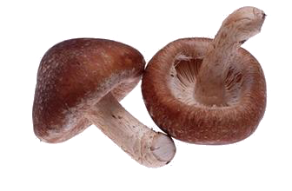
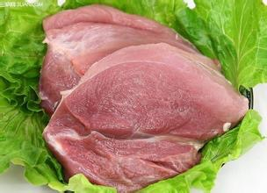
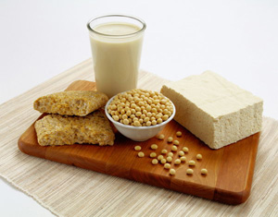
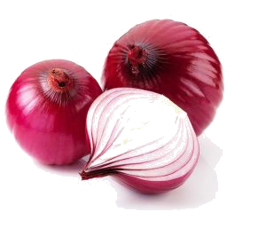
哪些食物有助于降低胆固醇水平？
香菇
木耳
瘦肉
洋葱
豆制品
多吃富含膳食纤维的蔬菜，膳食纤维不能被人体消化吸收，但可与胆固醇结合，使其从粪便中排出，从而减少肠内胆固醇的吸收

Slide 8




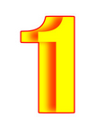





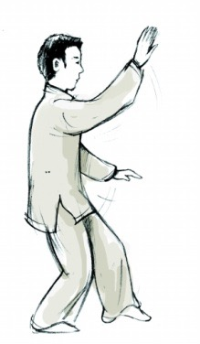
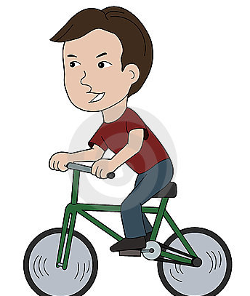
哪些体育锻炼有助于降低胆固醇水平？
爬山
游泳
快走或慢跑
乒乓球、羽毛球
太极拳
骑自行车

Slide 9

仅单纯生活方式调整，不能控制好胆固醇
单纯饮食控制只能使胆固醇含量降低7%-9%
因此大部分患者需要服用降低胆固醇的药物

Slide 10

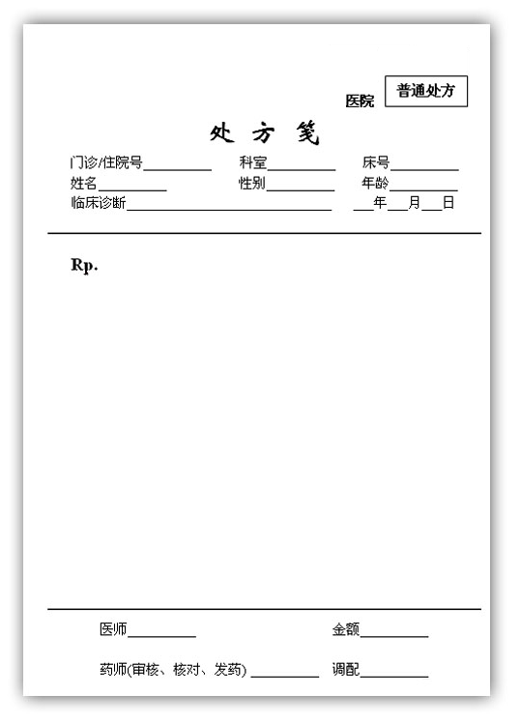

合理的药物治疗是降低胆固醇水平， 预防脑卒中复发的关键
他汀使心脑血管事件发生相对危险
国际和国内各权威指南一致推荐：
目前能有效降低胆固醇的药物是他汀
下降
30%-35%

Slide 11
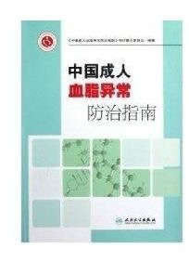

他汀是治疗高胆固醇血症的首选
中国成人血脂异常防治指南
降脂治疗首选他汀
他汀降低LDL-C最有效
他汀是针对动脉粥样硬化病因的治疗
他汀治疗获益多
他汀还可通过减少炎症细胞聚集、改善血管内皮功能等机制发挥保护心血管的作用

Slide 12
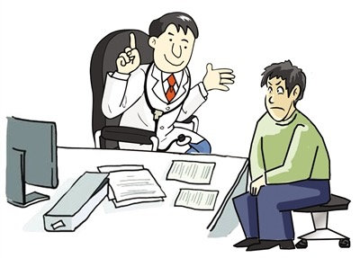
他汀不可随意减量、停药，应严格遵医嘱治疗
抗动脉粥样硬化是场持久战，如果自己随意减量或停药，会导致脑卒中复发的危险大大增加
我吃他汀都吃1个月了，是不是可以停了？

Slide 13
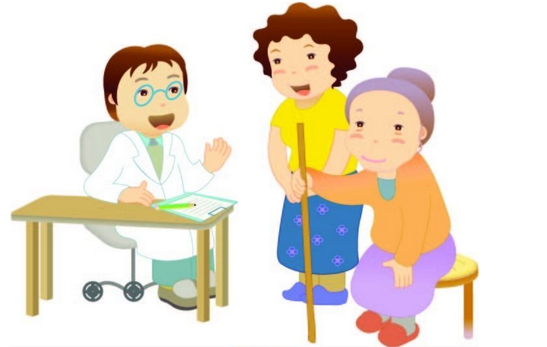
他汀服用时间越长，得卒中的机会越少
使用他汀治疗的时间越长,
得脑卒中和心梗的机会下降的越多，
建议终生服用
他汀应该服用多久？

Slide 14
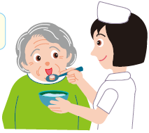
他汀肝脏安全性良好，患者可放心服用
您放心，大多数人肝脏耐受良好；即使少数人出现轻度肝酶升高，3个月左右也会恢复正常，无须担心
听说他汀对肝脏不好，长期服用对肝脏有没有影响？

Slide 15
他汀肌肉安全性同样良好，患者可放心服用
与他汀相关的肌肉反应多限于用药1-2个月的早期，1年后出现的症状通常与他汀无关。总体来说，他汀肌肉安全性良好。
那么，他汀的肌肉安全性如何呢？

Slide 16

双管齐下、有效降低胆固醇水平，预防脑卒中复发
总之，降低LDL-C水平，预防脑卒中复发，既要注重生活方式的改善，也要坚持他汀的长期规范治疗！

Slide 17
感谢您的聆听！

